Slide 1





全国公开课系列———
把握龙虎
越战越勇
经传投研
张明科
课程日期
执业编号
投资顾问
A1120619100001
基金从业
A20250629000895

Slide 2
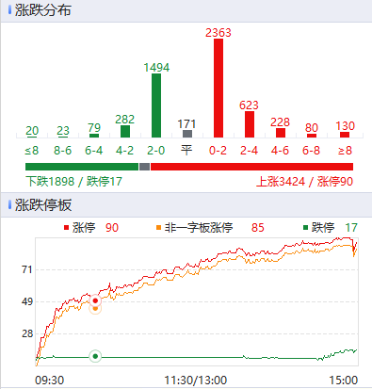
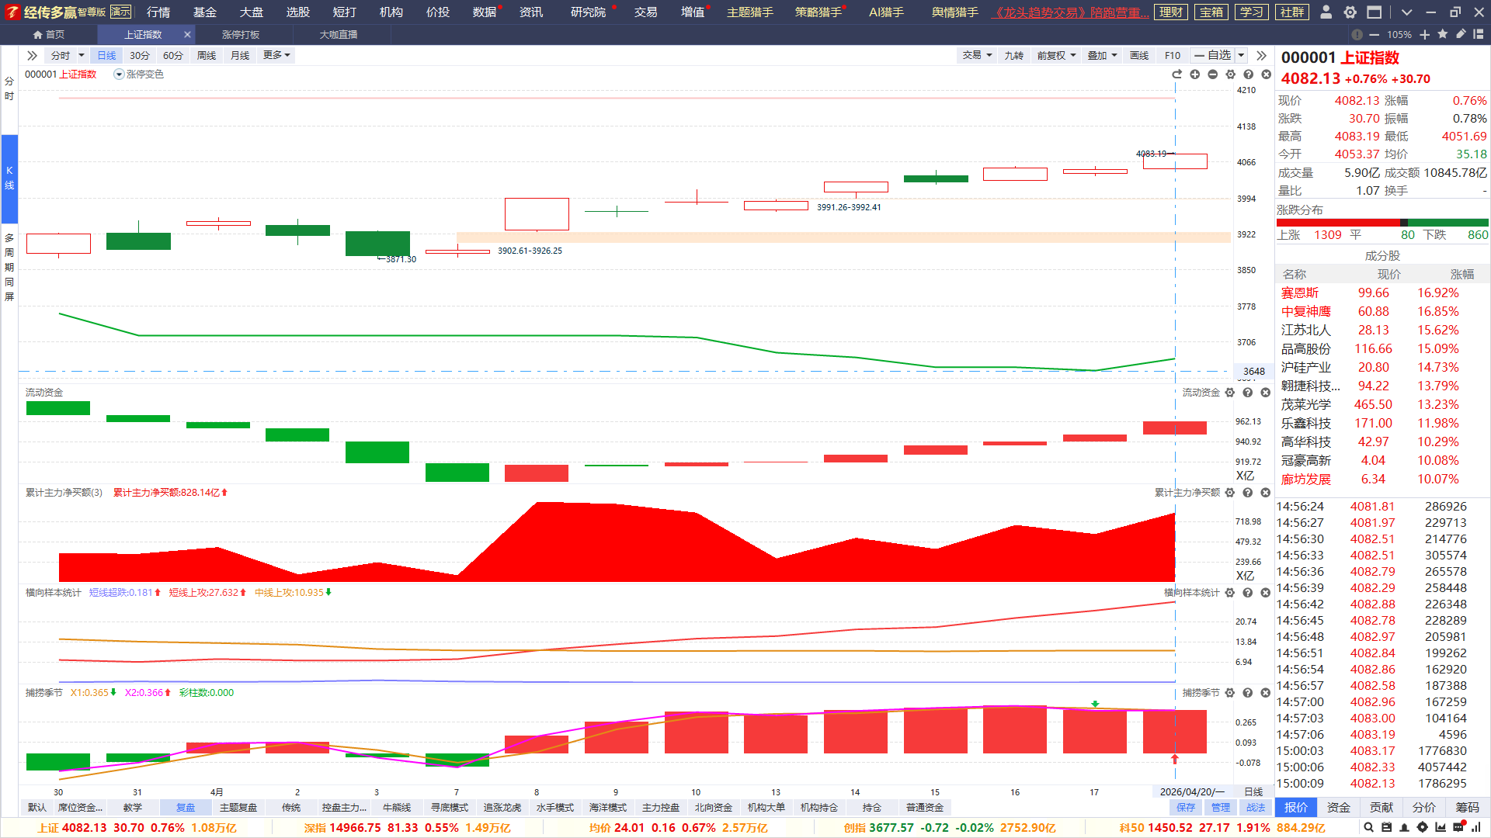
大盘及市场节奏
两市终于突破2.5万亿，为周线金叉的强势添砖加瓦，仓位7成以上；
龙虎关注度高的方向；科技成长+资源涨价+能源替换；
战法选择：能抗能打（稳中求进）、紫旗回档（震荡）、紫旗突破熊线（强势）。

Slide 3
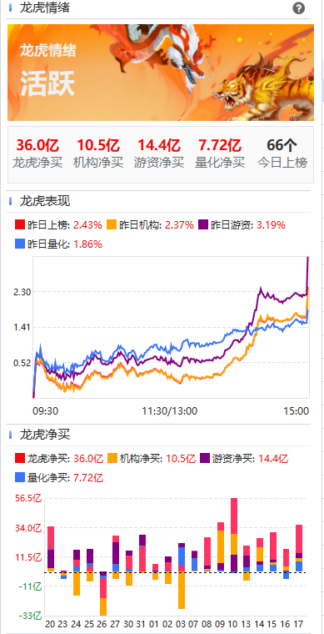
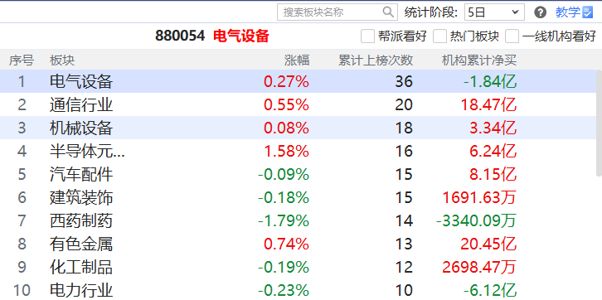
龙虎活跃度和炒作方向
最新龙虎
板块龙虎
龙虎净买强度越高，短线炒作情绪越好
累计上榜次数越多的板块，往往为短线热炒的方向

Slide 4
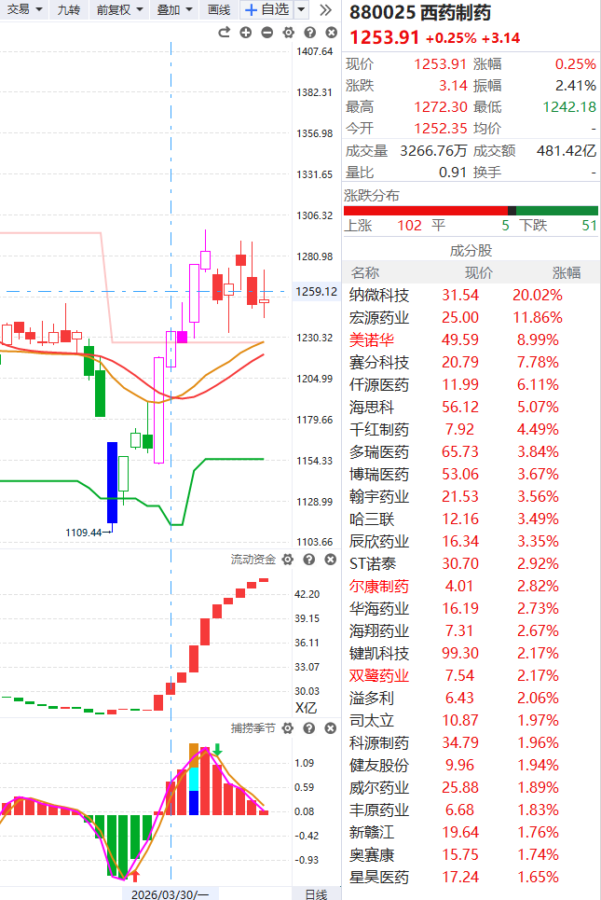
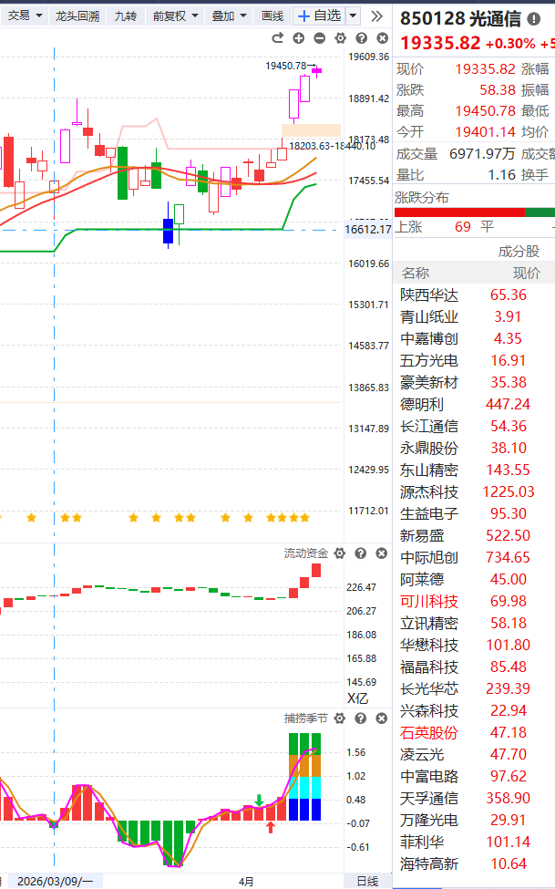
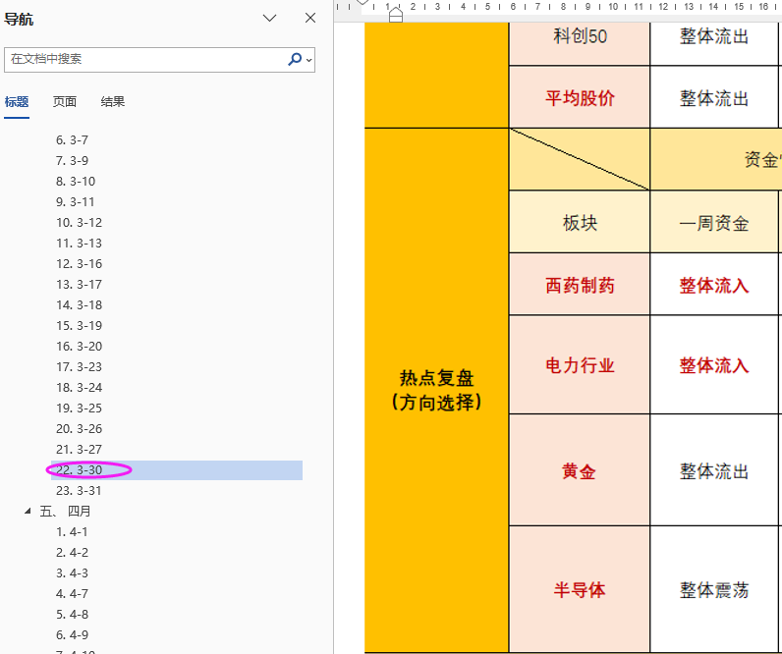
强势板块的起势特征
1、流动资金持续3天以上翻红；
2、下跌阶段，股价涨停数量较多，个股连板趋势好；
3、近期累计龙虎上榜次数较多

Slide 5
盘前消息看点
序号 | 消息简要 | 具体消息 | 相关个股/解读
1 | 美股存储板块全线上涨 | 美股存储板块全线上涨，西部数据涨10.07%，闪迪涨9.03%，美光科技涨8.88%，希捷科技涨8.00%。消息上，继此前宣布停产薄型小尺寸封装相关产品后，3月31日，存储芯片大厂铠侠（Kioxia）发布最新停产通知。 | 存储芯片：德明利、普冉股份、佰维存储、香农芯创
2
3
4
5

Slide 6

紫旗回档战法
资金：近10天出紫旗
(龙虎资金净买入，且有机构参与，稳中带强）
1
紫旗回档示意图
趋势：智能辅助线
跌破辅助线则为战法结束
2
3
买卖点：金叉死叉
有其他资金支持更好
三板斧升级板：追求游资机构进攻后的强力回档溢价！

Slide 7



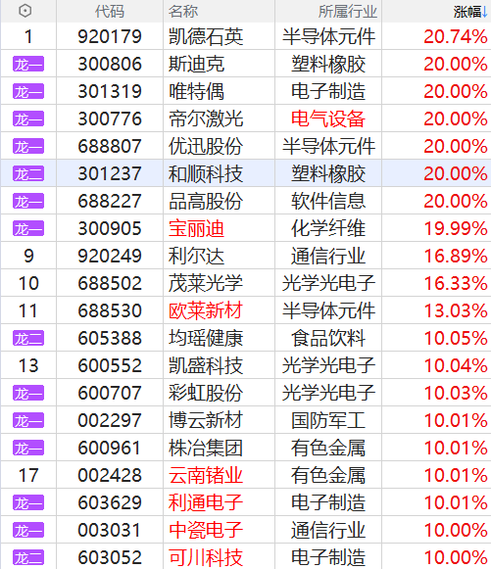
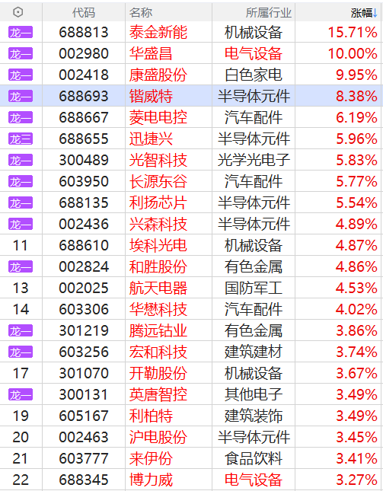
选股条件
盘中
盘后
选择紫旗（机构版以上），寻找金叉「进攻」初期的节奏
直接选「紫旗回档」，死叉3天以上，等待回档的「潜力」股
4月19

Slide 8
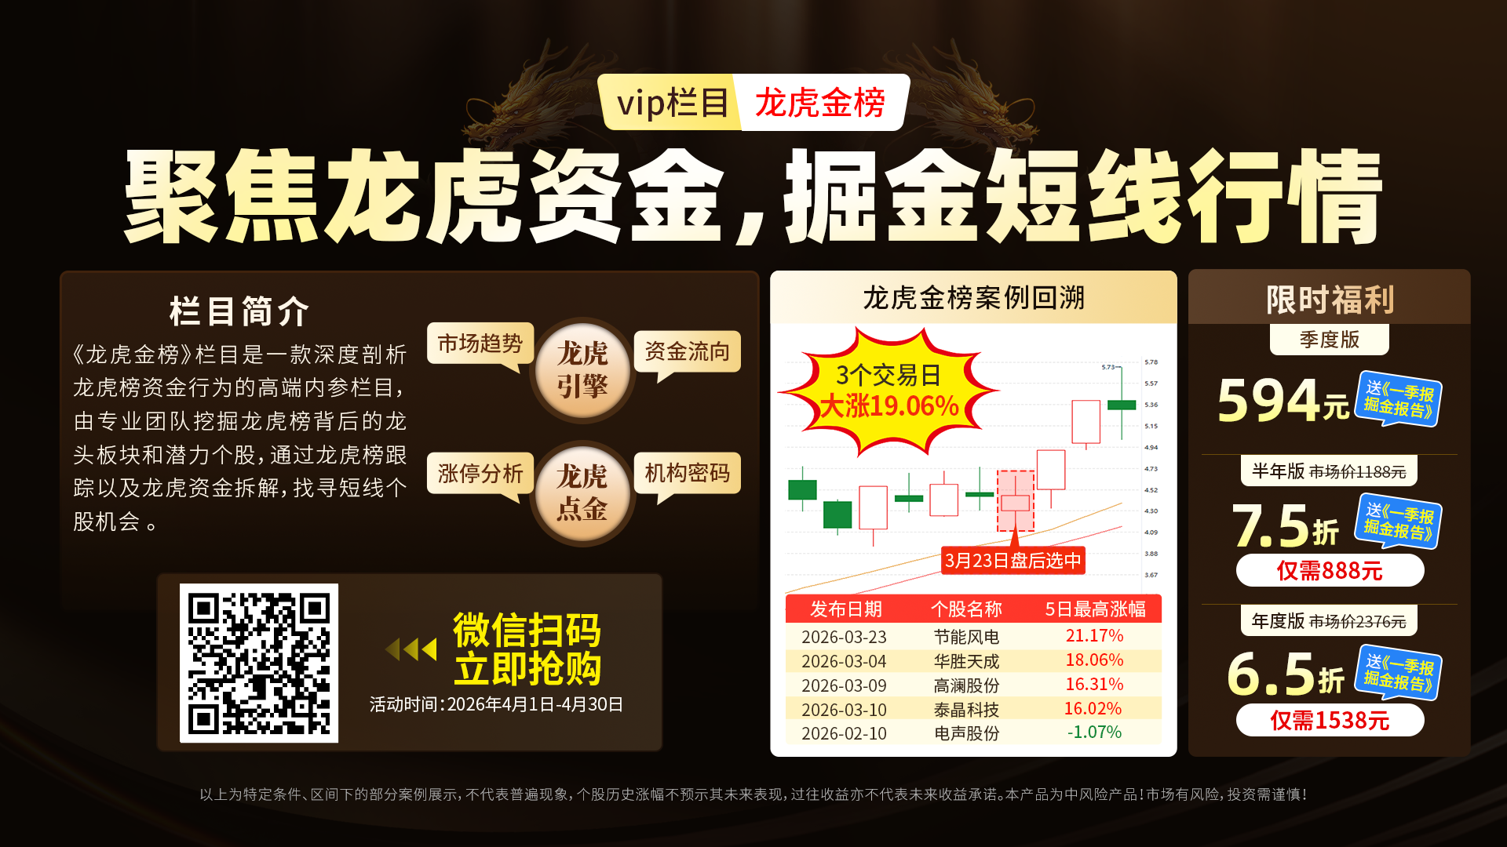
Notes:
https://neican.n8n8.cn/vip-column-h5/column-detail/6

Slide 9
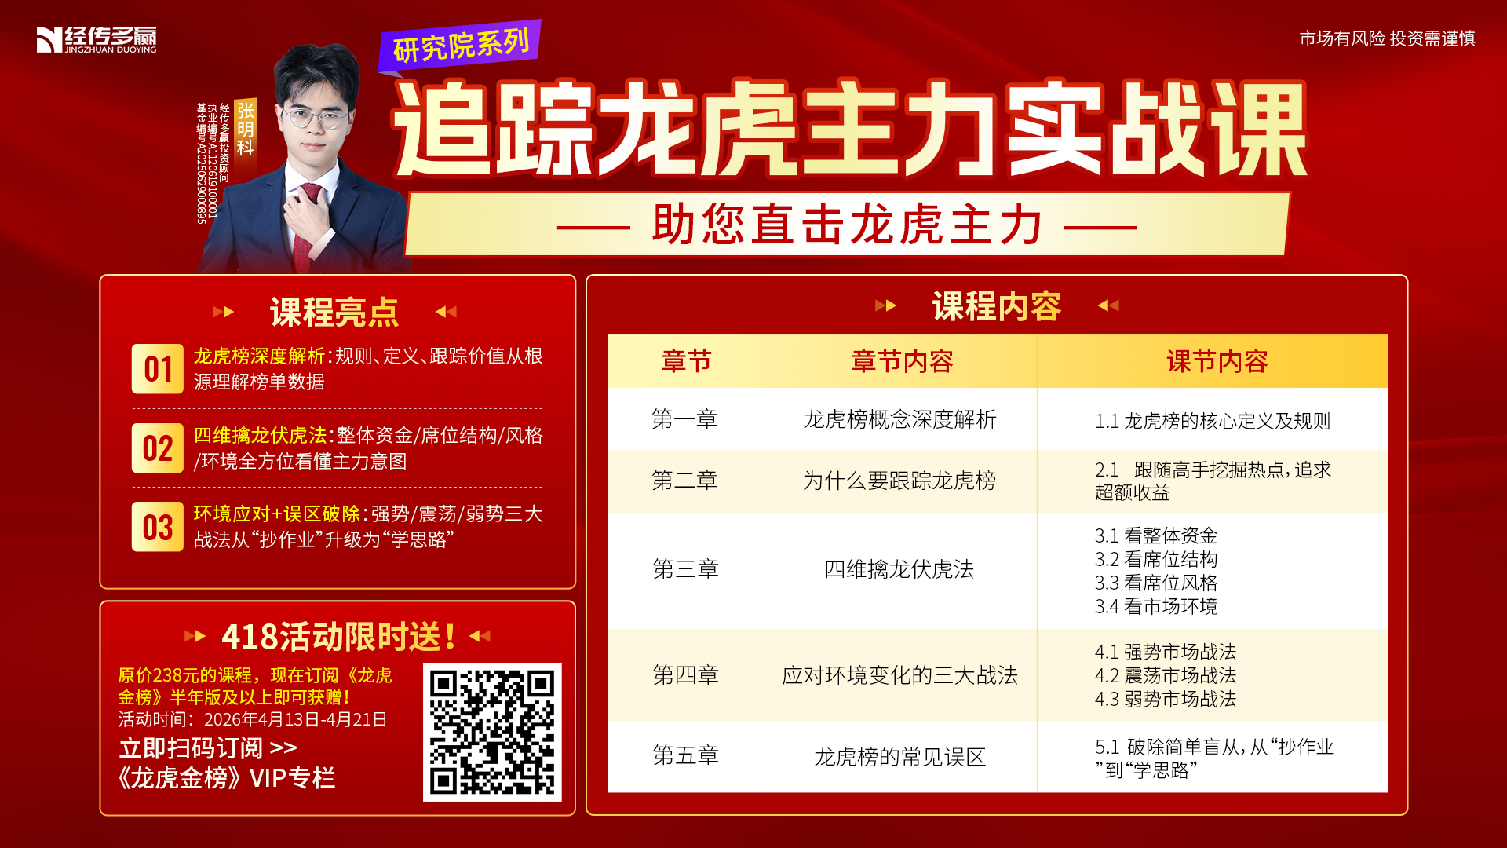

Slide 10
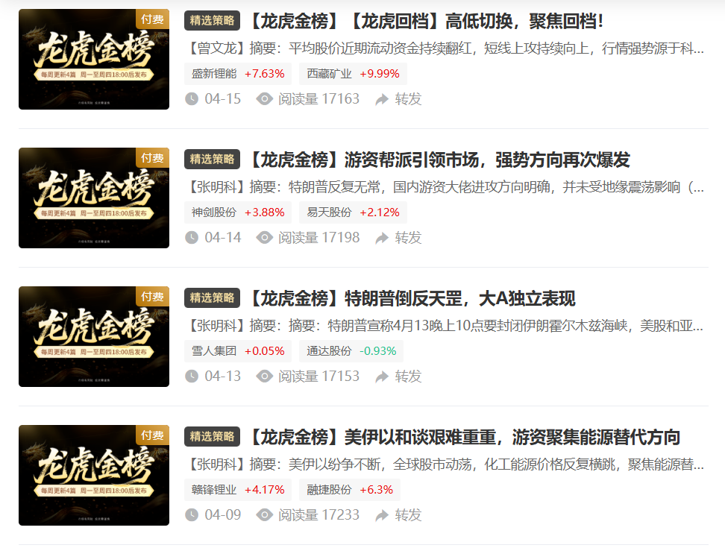
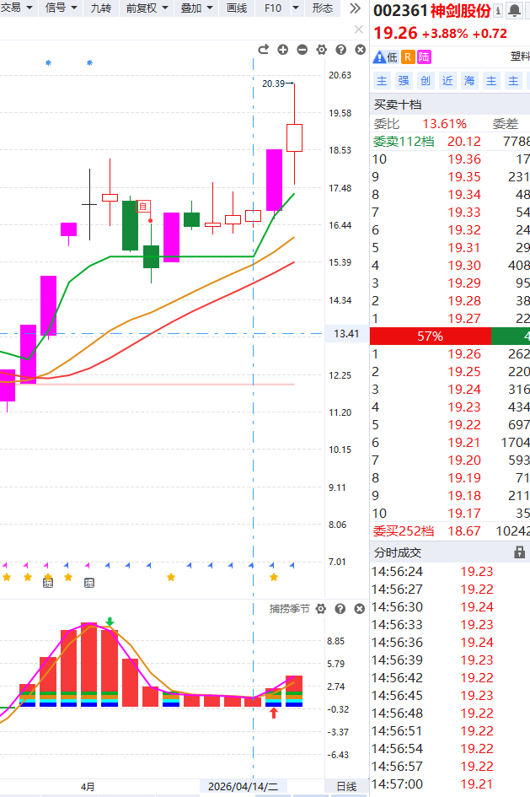
近期金榜战况
市场稍微反弹，个股强度就大幅度提升

Slide 11

注意，仅供手机APP过渡使用
Notes:
https://a1.n8n8.cn/pc-page/lhtj?open=renewal&pageId=400000980

